Slide 1
Integrasi Sistem Informasi
XML

Slide 2
Agenda
Web Service
XML Data
Latihan dasar XML

Slide 3
Web Service
Banyak definisi
Software yang membuat dirinya bisa tersedia di internet dan menggunakan standar format XML
Pertukaran informasi dengan menggunakan internet secara langsung antar aplikasi secara interaktif
Koleksi protocol yang terbuka dan terstandar digunakan untuk pertukaran data antar aplikasi atau sistem

Slide 4
Komponen Webservice
Basic platform adalah XML + HTTP
Komponen :
SOAP (Simple Object Access Protocol)
UDDI (Universal Description, Discovery and Integration)
WSDL (Web Services Description Language)
Cara Kerja:
XML untuk tagging data
SOAP untuk mengirim pesan
WSDL untuk informasi ketersediaan service

Slide 5
XML
eXtensible Markup Language
Tangging data
Tidak ada standar penggunaan nama tag seperti halnya HTML
Keunggulan
Pintar
Dapat beradaptasi
Mudah pemeliharaannya
Sederhana
Mudah dipindahkan

Slide 6
Penggunaan XML
XML digunakan untuk membawa data pada API seperti SOAP
XML digunakan untuk membentuk struktur form pada pemrograman desktop seperti delphi, lazarus, vb, gtk, dll
XML digunakan untuk membuat layout aplikasi android
XML bertugas untuk membentuk struktur proyek pada java yang menggunakan Maven
XML digunakan sebagai format file SVG, DOCX, dsb

Slide 7
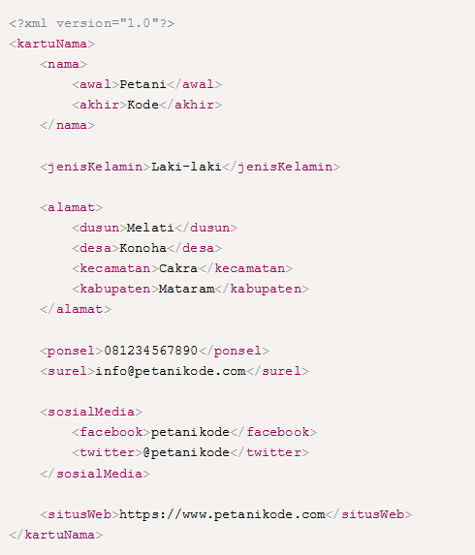
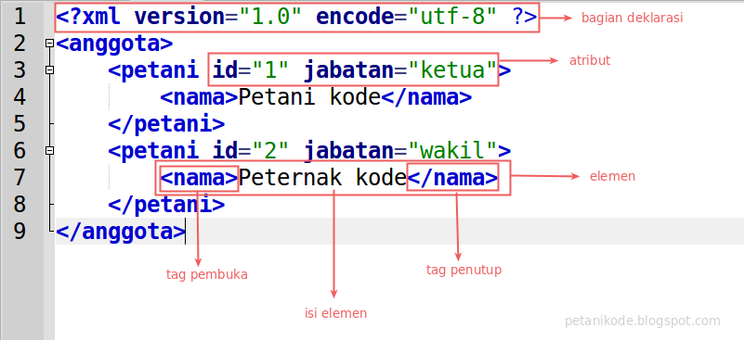
Contoh data XML

Slide 8
XML Object
Object adalah jenis data yang menyimpan property dan method
XML hanya bias menyimpan properti

Slide 9
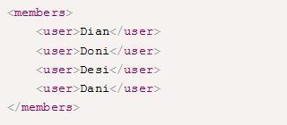
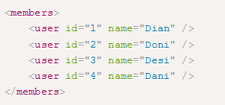
XML Array
Array adalah jenis data yang berisi kumpulan data

Slide 10
Data XML dan XMLDataSource

Slide 11
Latihan Dasar XML
Latihan 1: XML object
Latihan 2: XML simple
Latihan 3: XML untuk SiteMap
Latihan 4: XML Transform
Latihan 5: Transformasi lanjutan

Slide 12
Latihan 1: XML Object
Buat folder dataxml
Buat file xml dengan nama unit.xml
Isikan data berikut :
<?xml version="1.0" encoding="utf-8" ?>
<tr_unit>
<unit unit_id="100" unit_name="Direksi"></unit>
<unit unit_id="200" unit_name="HRD"></unit>
<unit unit_id="300" unit_name="Marketing"></unit>
<unit unit_id="400" unit_name="Mekanik"></unit>
<unit unit_id="500" unit_name="Staff"></unit>
</tr_unit>

Slide 13
Latihan 1
Buat file web form
Tambahkan xmldatasource dan gridview
Gunakan file unit.xml di xmldatasource

Slide 14
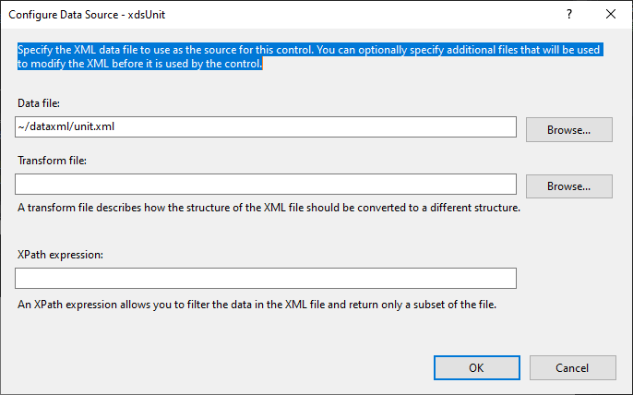

Slide 15
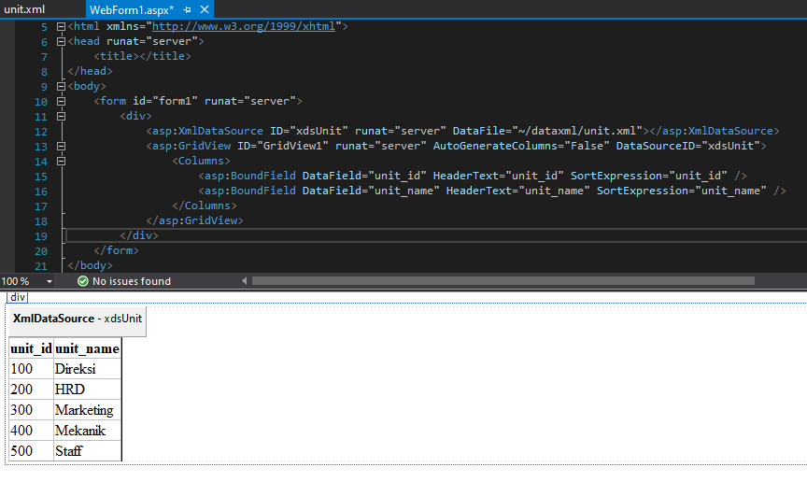

Slide 16
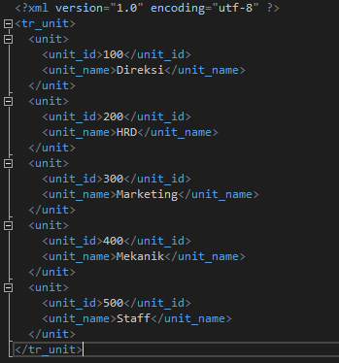
Latihan 2
Buat file unit2.xml
Isikan data seperti gambar →
Buat file web form
Tambahkan XMLdatasource dan gridview
Gunakan unit2.xml di XMLdatasoure

Slide 17
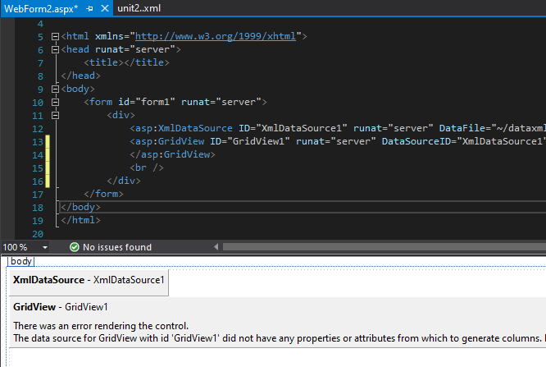

Slide 18
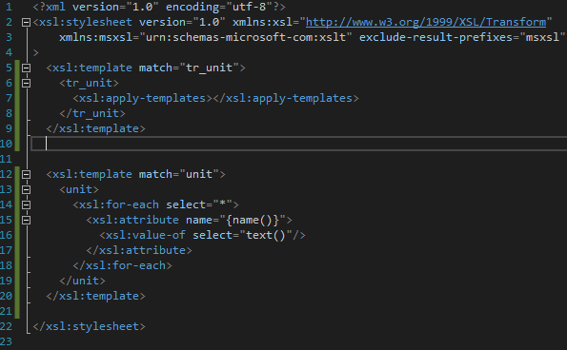
Latihan 2
Solusi :
gunakan transformasi
xsl atau xslt

Slide 19
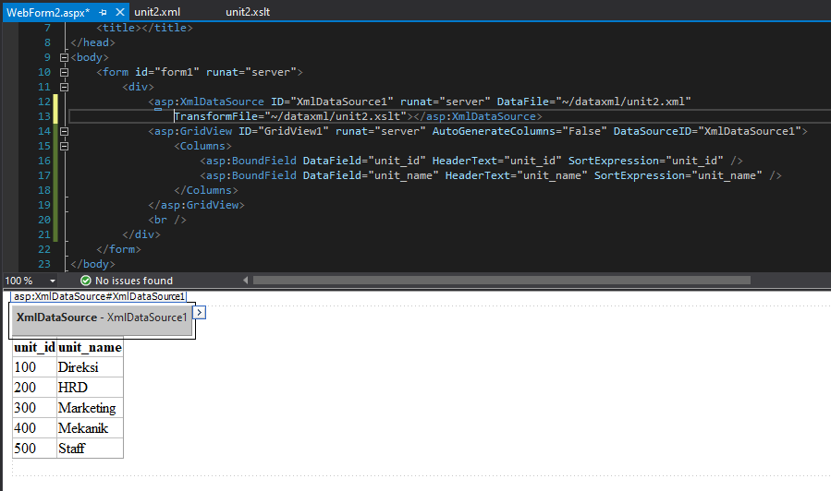

Slide 20
Latihan 3: XML Sitemap
Untuk mempermudah navigasi website
Menghindari tersesat

Slide 21
SiteMap
Dari root project, tambahkan sebuah item SiteMap
Nama file web.sitemap (default)
<?xml version="1.0" encoding="utf-8" ?>
<siteMap xmlns="http://schemas.microsoft.com/AspNet/SiteMap-File-1.0" >
<siteMapNode url="~/default.aspx" title="Home" description="Default homepage">
<siteMapNode title="XML Object" description="Latihan XML Object">
<siteMapNode url="~/dataxml/WebForm1.aspx" title="XML object1" description="Latihan XML Object 1" />
<siteMapNode url="~/dataxml/WebForm2.aspx" title="XML object2" description="Latihan XML Object 2" />
</siteMapNode>
</siteMapNode>
</siteMap>

Slide 22
Halaman Home
Buat sebuah webform di root project
Tambahkan SiteMapDataSource
Tambahkan menu dengan orientasi verikal
Simpan sebagai default.aspx
Tambahkan SiteMapPath untuk halaman lainnya
<asp:SiteMapPath ID="smXMLForm1" runat="server"></asp:SiteMapPath>
Tips: bedakan jika orientasi horisontal!

Slide 23
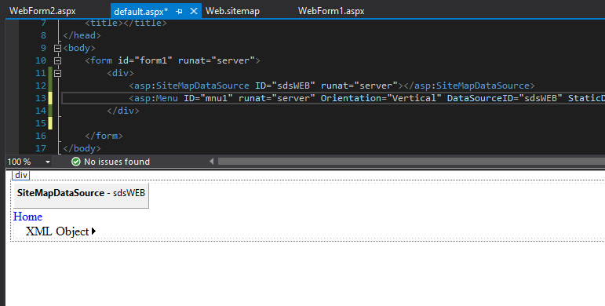

Slide 24
TreeView
Bentuk navigasi lain adalah berupa Tree
Tambahkan TreeView di halaman Home

Slide 25
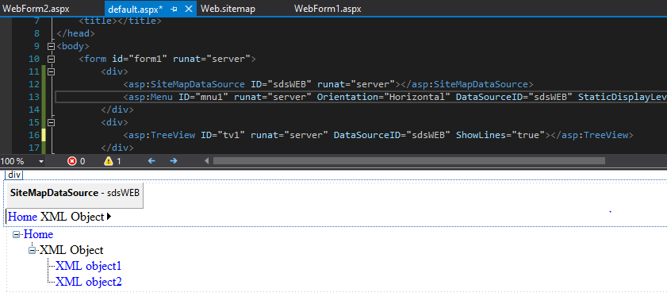

Slide 26
Latihan 4: Transform
Buat file unit2.xml
Isikan data seperti gambar →
Buat file web form
Tampilkan dalam bentuk table menggunakan xml control

Slide 27
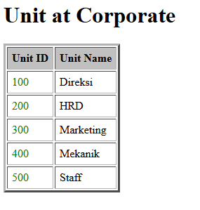
Latihan 4
Gunakan referensi di https://www.w3schools.com/xml/xsl_intro.asp
Urutkan data berdasar Unit ID
Tambahkan sebuah tombol untuk mengurutkan data berdasarkan Unit Name

Slide 28
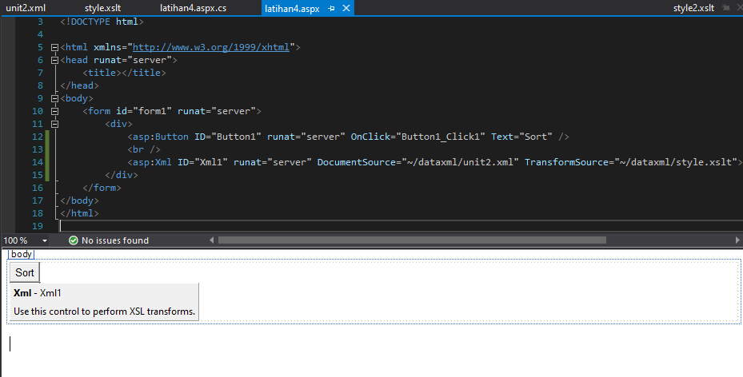

Slide 29
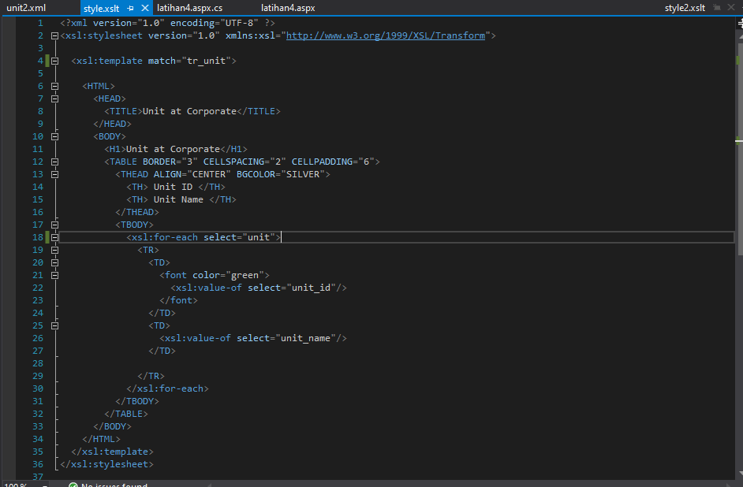

Slide 30
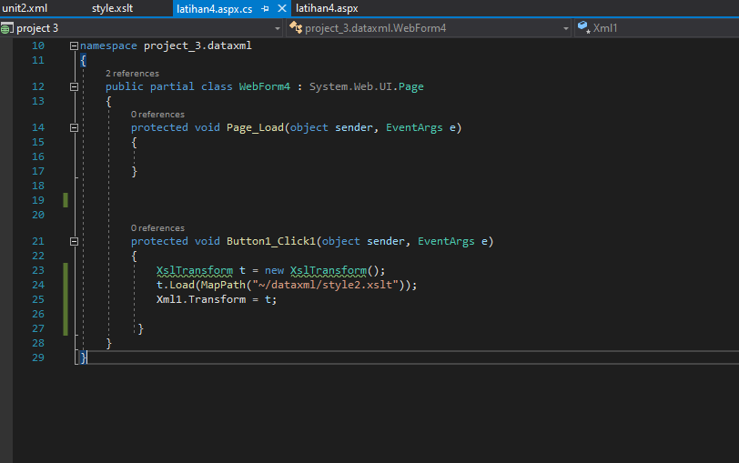

Slide 31
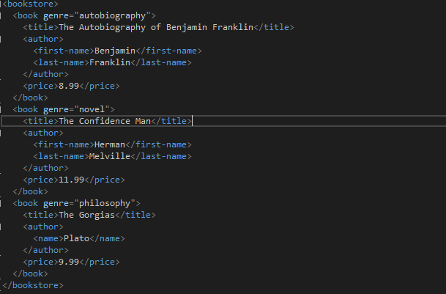
Latihan 5: Transformasi Lanjutan

Slide 32
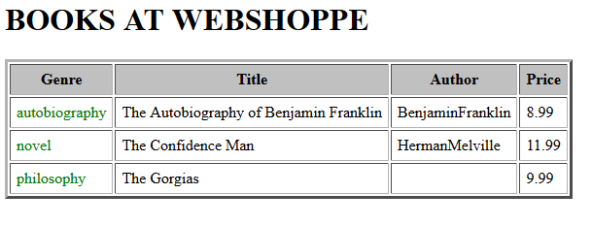
Hasil

Slide 33
